Slide 1
SQL 대비반: 실습 환경
멀티 캠퍼스 강선구

Slide 2








Contents
01
실습 환경 구성
02
실습 환경 구동 / 정지

Slide 3

실습 환경 구성
Oracle 21 XE + Jupyter lab
Docker 기반 이미지 구성
Docker를 설치하고 가이드를 따라 간단하게 구성이 가능
Jupyter Lab
Python Data Science 개발 도구
SQL 설명과 SQL 작성과 실행을 동시에 진행

Slide 4
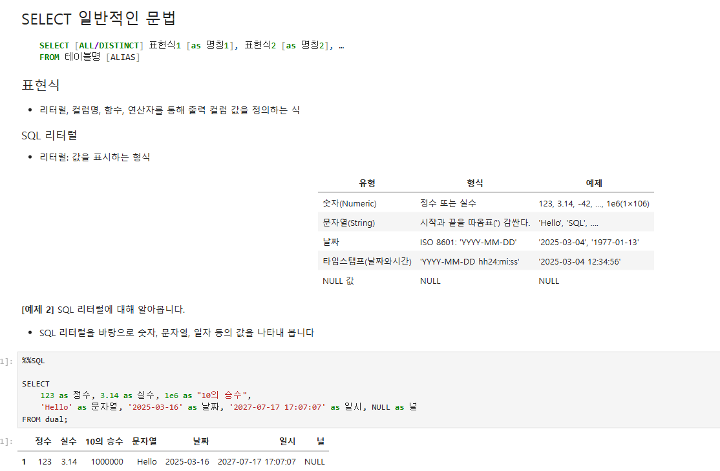
실습 환경 구성

Slide 5
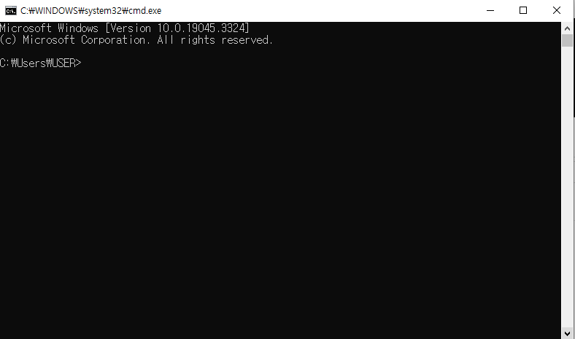
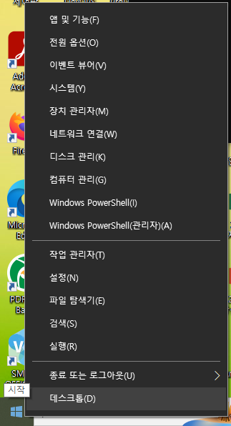
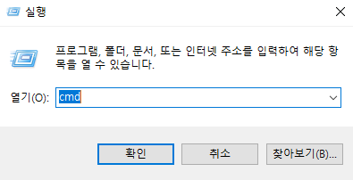
커맨드창 구동
커맨드창 구동: 좌하단 윈도우 아이콘 우클릭 > 실행 > 열기: cmd

Slide 6
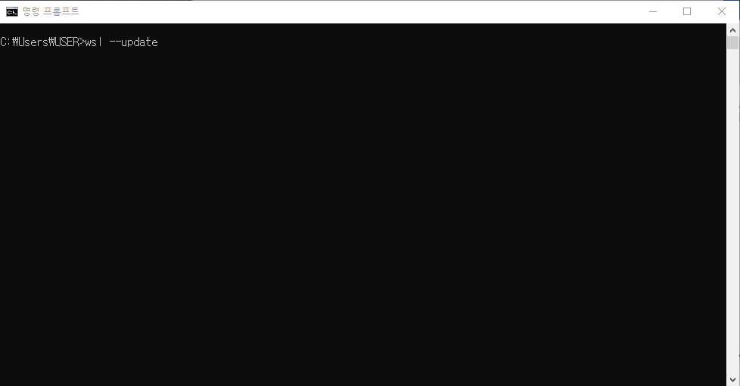
WSL(Windows System for Linux) 업데이트

Slide 7
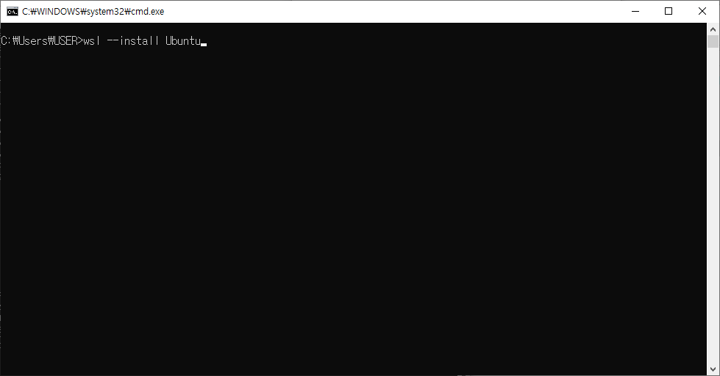
WSL에 Ubuntu Linux 설치

Slide 8
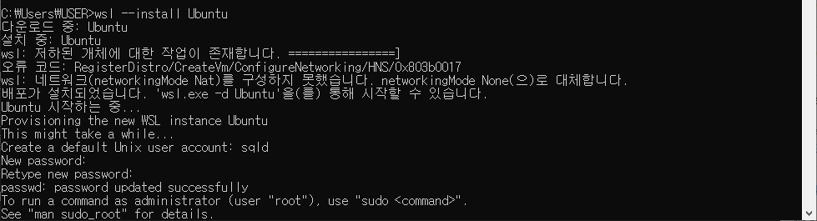
WSL에 Ubuntu Linux 설정
New password: sqld
Retype new password: sqld

Slide 9
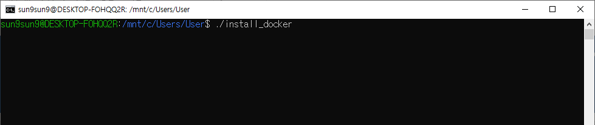
Docker 설치
실습 환경은 Docker를 기반으로 구축되어 있습니다.
wsl 환경에서 Docker를 설치합니다.

Slide 10
WSL 재시작

Slide 11
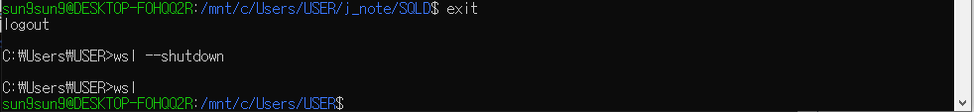
WSL 재시작

Slide 12
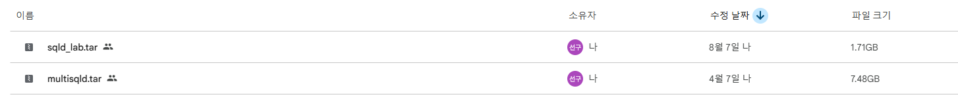
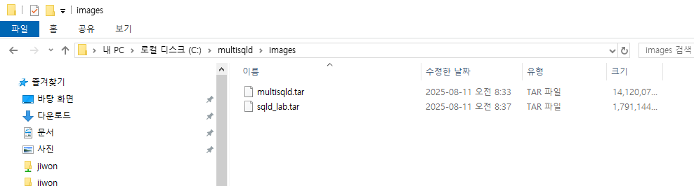
Docker 이미지 다운로드
https://drive.google.com/drive/folders/1pvnHje8sxQ0feT4cHP8OabFxlq6hehxj?usp=drive_link
위 링크에는 SQLD 실습 환경 구성에 필요한 이미지 파일이 있습니다. C:\multisqld\images로 다운로드 받으세요.

Slide 13
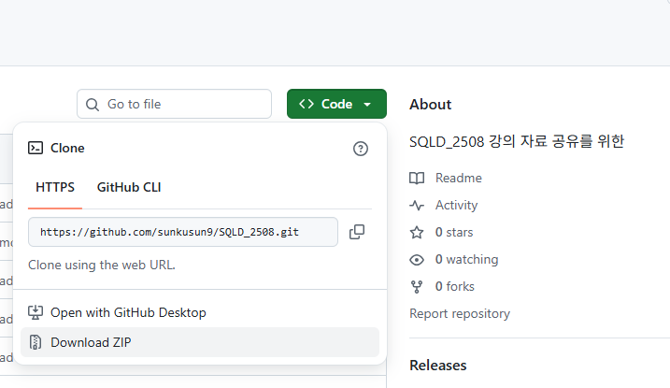
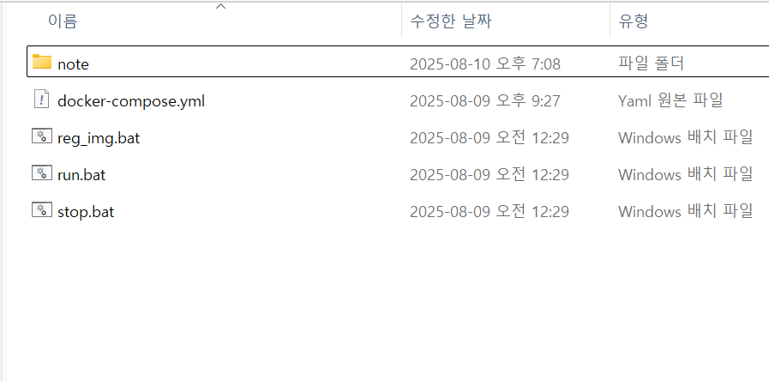
실습 파일
www.github.com/sunkusun9/SQLD_2508 다운로드하여 C:\multisqld에 위치시킵니다.

Slide 14
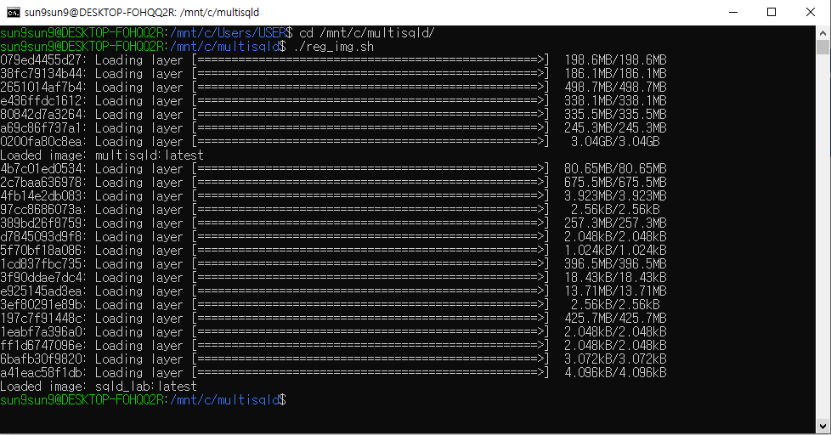
실습 환경 Docker 이미지 등록

Slide 15
Contents
01
실습 환경 구성
02
실습 환경 구동 / 정지

Slide 16
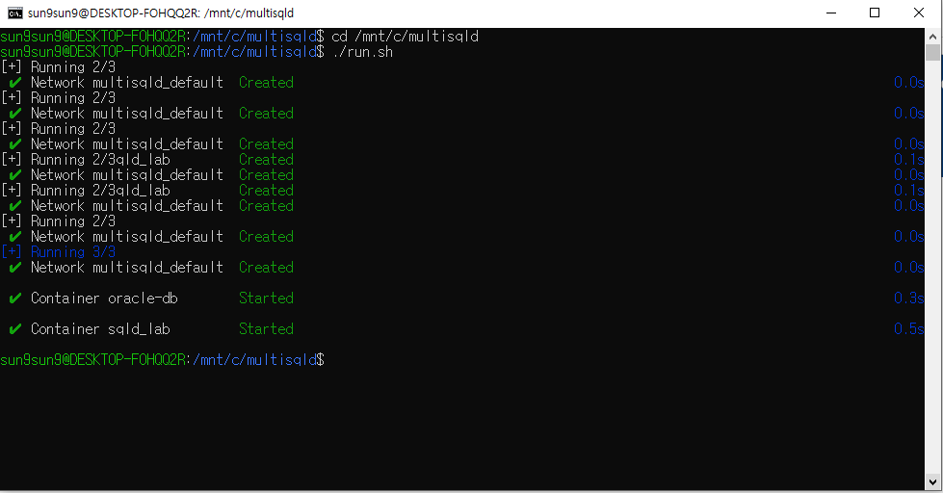
실습 환경 구동
http://localhost:8889/?token=multisqld

Slide 17
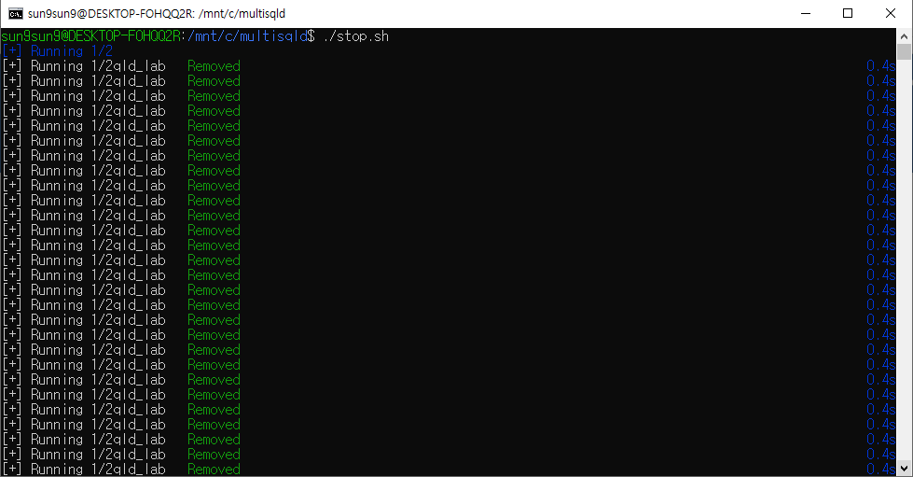
실습 환경 정지
실습 환경을 종료하여 Oracle과 실습 서버 프로세스가 차지한 PC 리소스를 해제 시킵니다.

